Slide 1
Практикум. Разбор заданий курса повышения квалификаций
Учитель истории и обществознания
Региональный методист Илькаева Ю.Ю.

Slide 2
Практическая работа №2
Цель: диагностика умения эффективно применять обновленное содержание учебного предмета «Обществознание» для усиления его воспитательного потенциала и стимулирования познавательной активности обучающихся.

Slide 3
Ключевые вызовы современной школы:
Речевая пассивность: ученикам сложно пересказать текст, они предпочитают давать односложные ответы ( да\нет) или списывать готовые тезисы из интернета.
Дефицит аргументации: ученики не способны логически связать слова в связный рассказ, доказать свою точку зрения или поддержать дискуссию. Скудный словарный запас.
Поверхностное восприятие: из-за обилия цифрового контента внимание детей стало рассеянным, с трудом удерживают суть длинных текстов, не умеют выделять главное.
Решение: переход к проблемному и активному обучению.

Slide 4
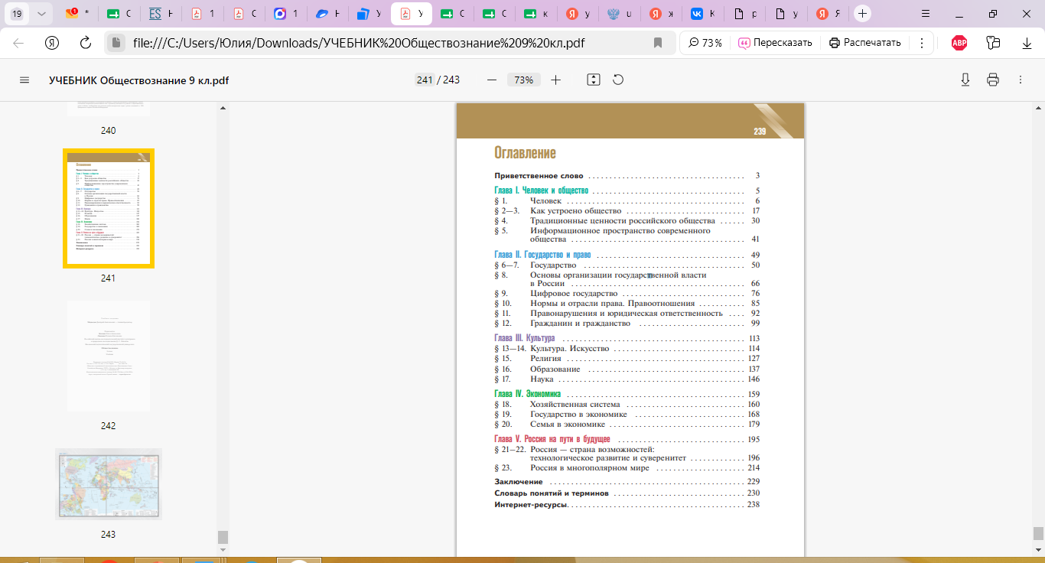
Что использовать при выполнении заданий?
Федеральная рабочая программа по учебному предмету
«Обществознание».
(для 5–9 классов)
(с изменениями на 15.12.2025г.)

Slide 5
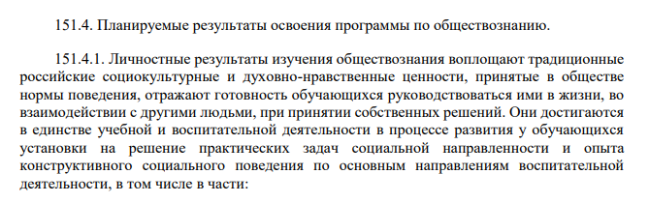
9 класс
Россия-страна возможностей: технологическое развитие и суверенитет
Гражданское воспитание
Патриотическое воспитание
Ценность научного познания
Задание 1:
Личностные результаты
( в соответствии с ФОП)

Slide 6
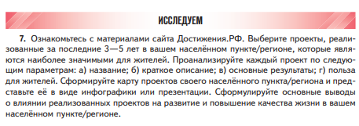
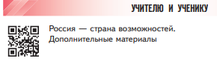
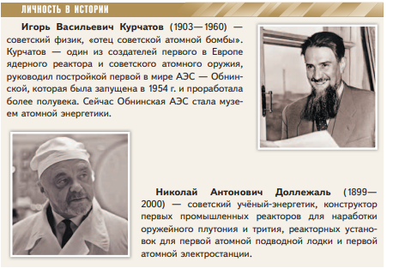
Задание 2. Методический аппарат учебника
Можно использовать в качестве домашнего задания \ творческой работы

Slide 7
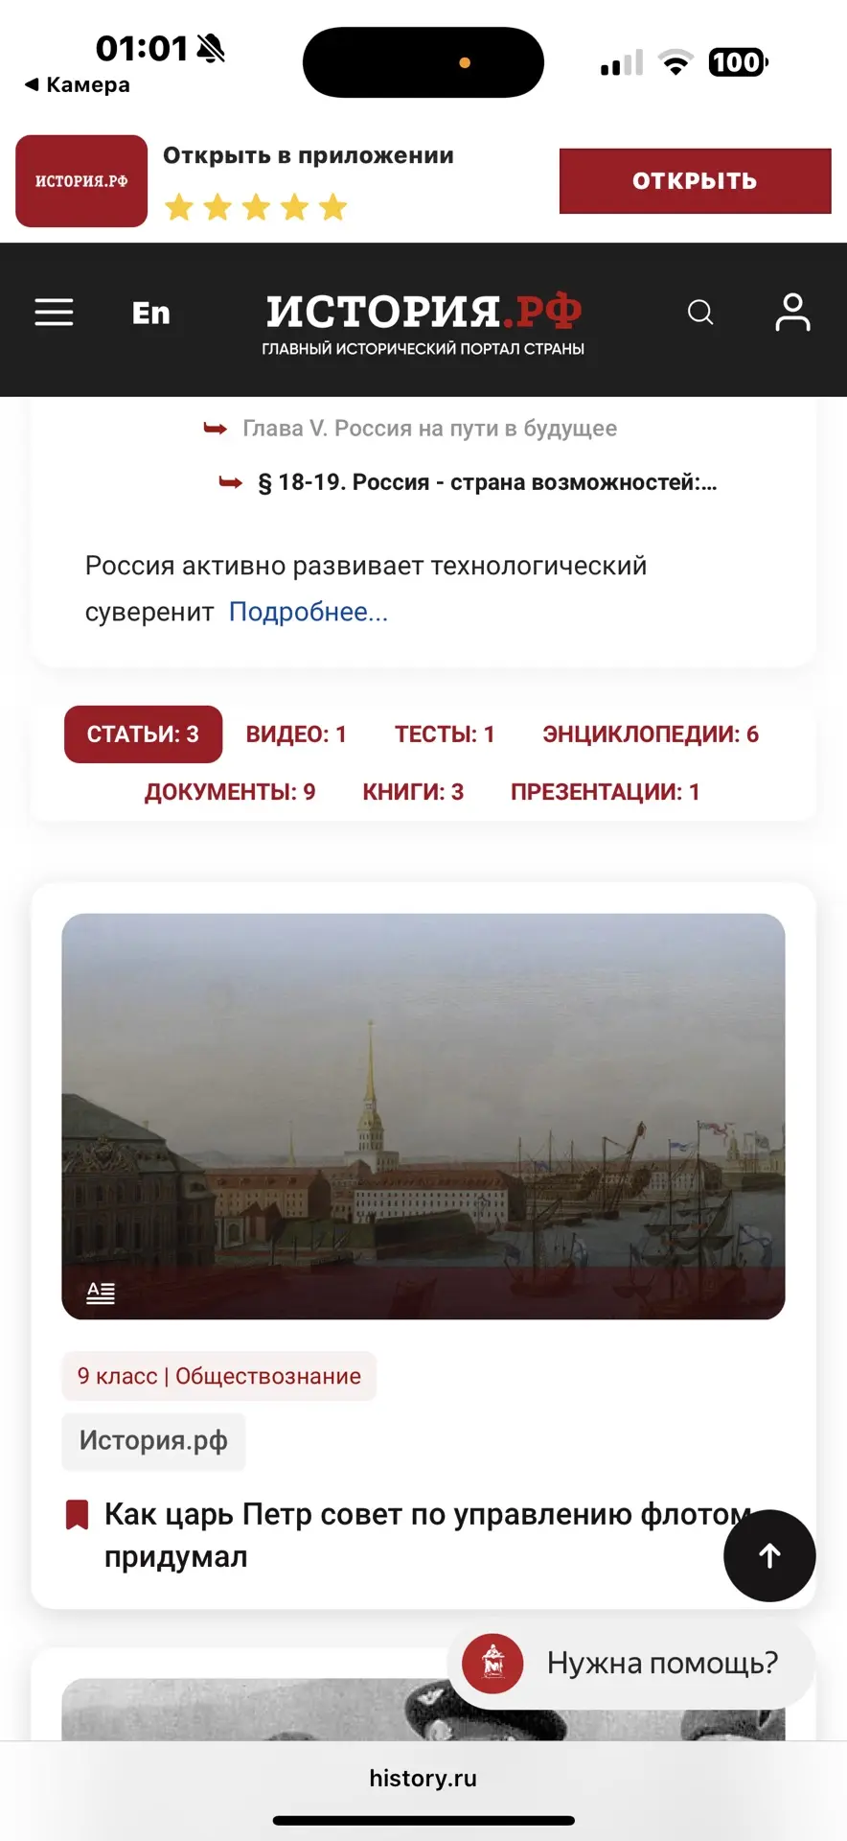
Задание 2. Методический аппарат учебника

Slide 8
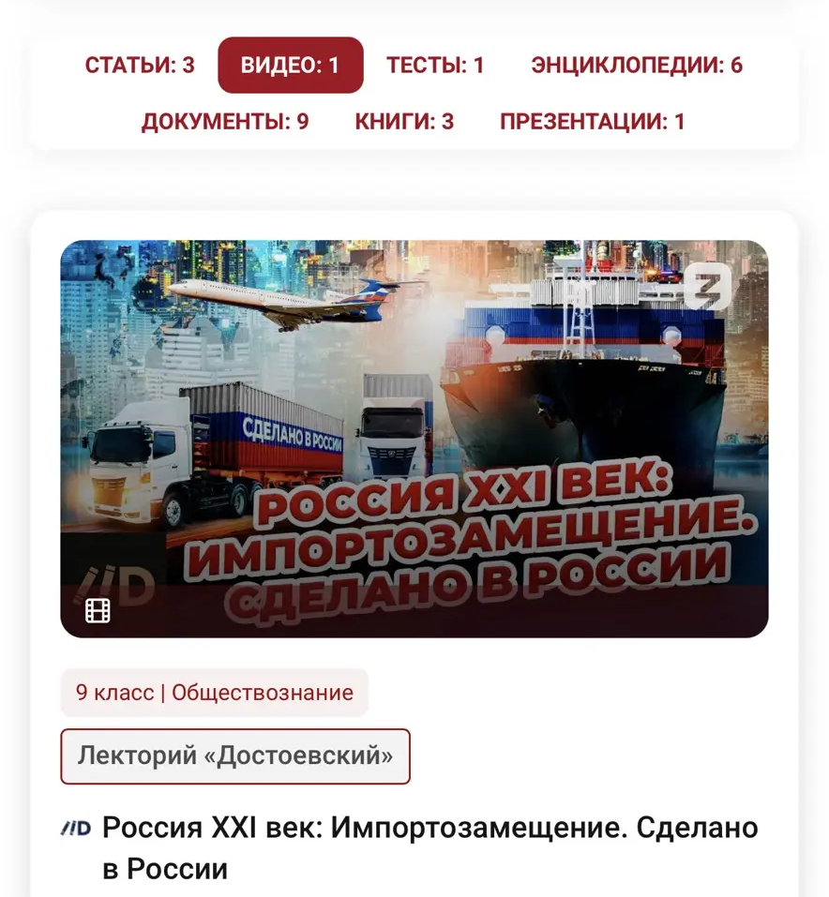
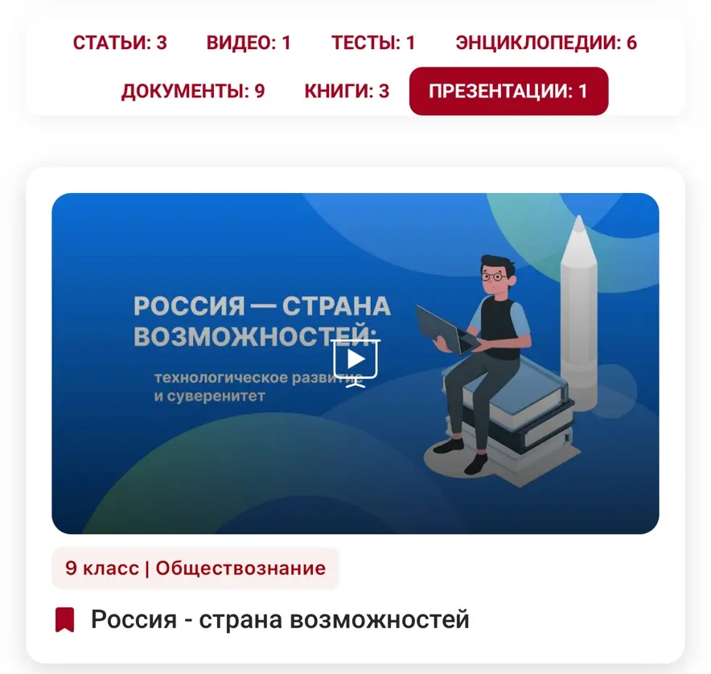

Slide 9
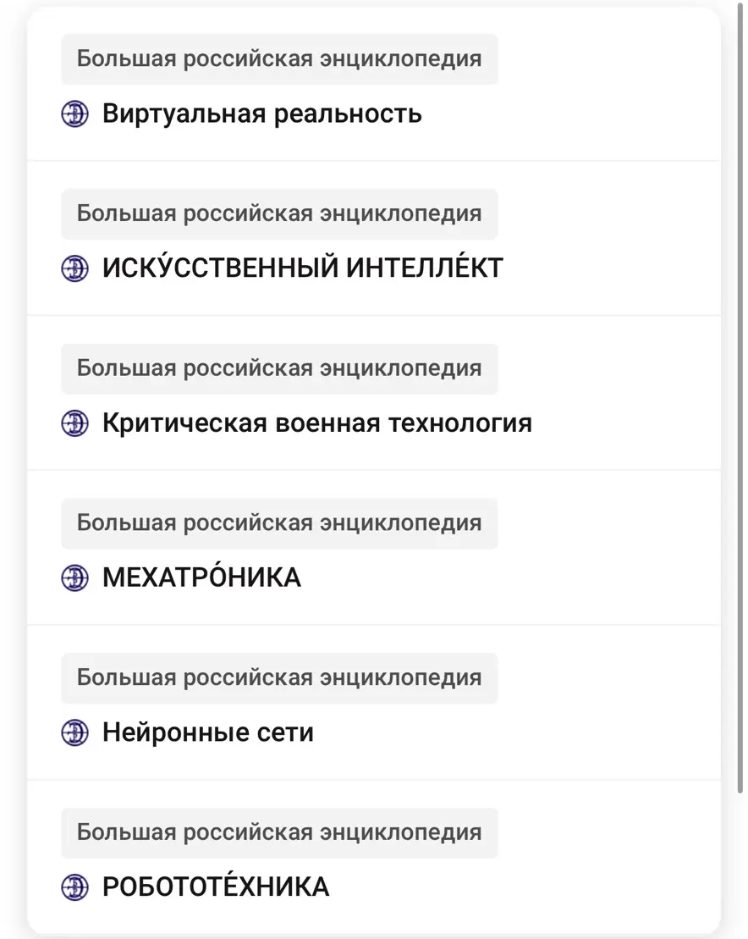
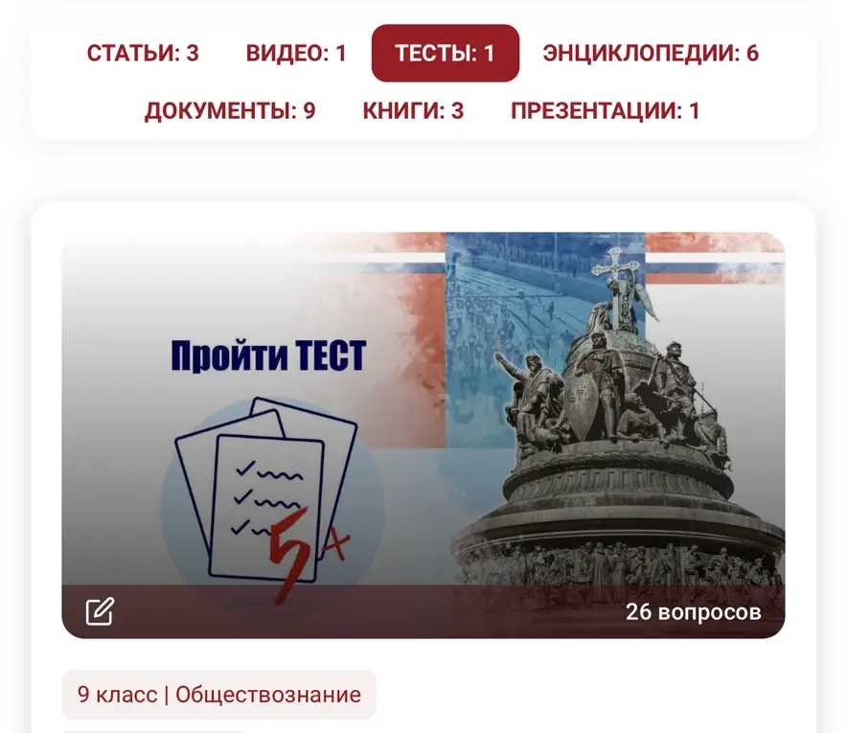

Slide 10
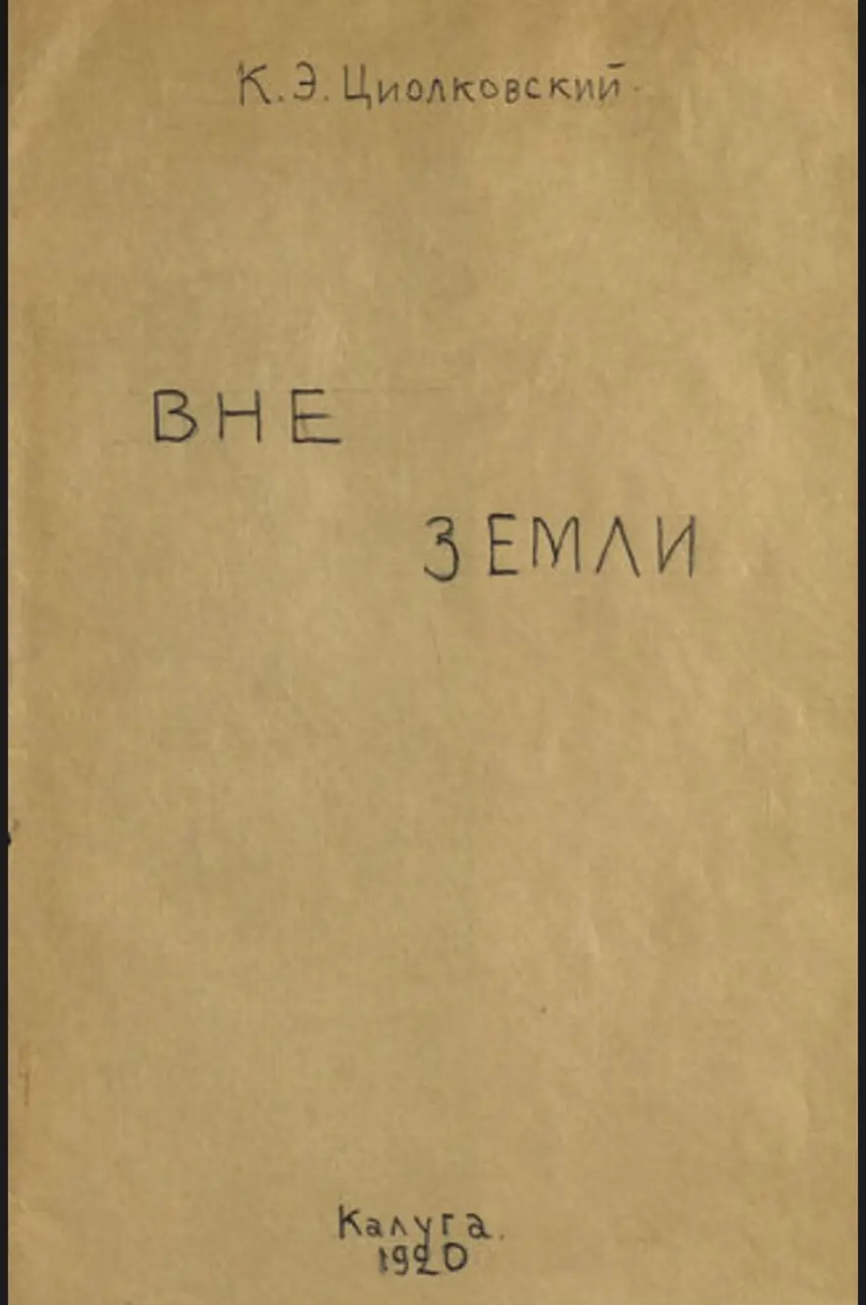
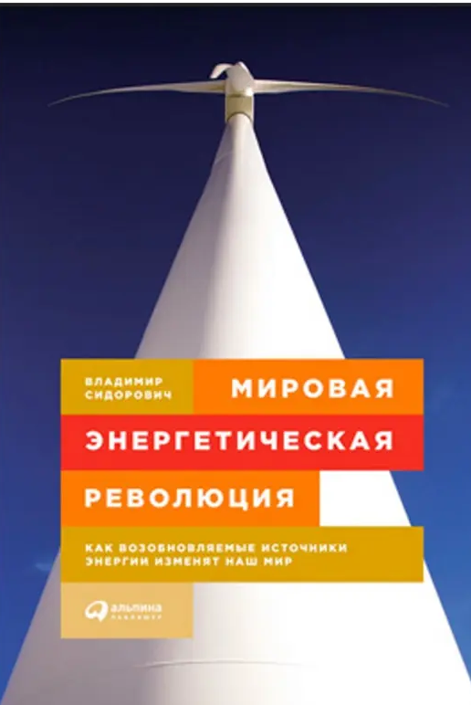
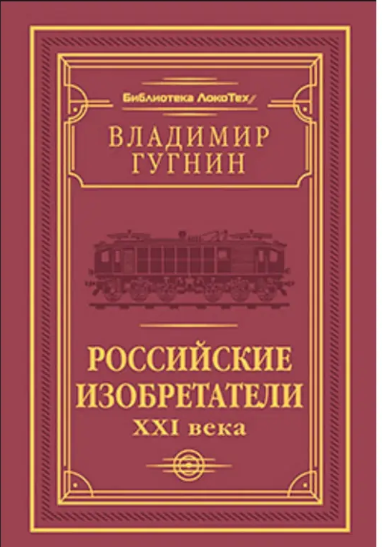
К. Циолковский «Вне земли»
Сидорович В. Мировая энергетическая революция.
В.Гугнин Российские изобретатели XXI века

Slide 11
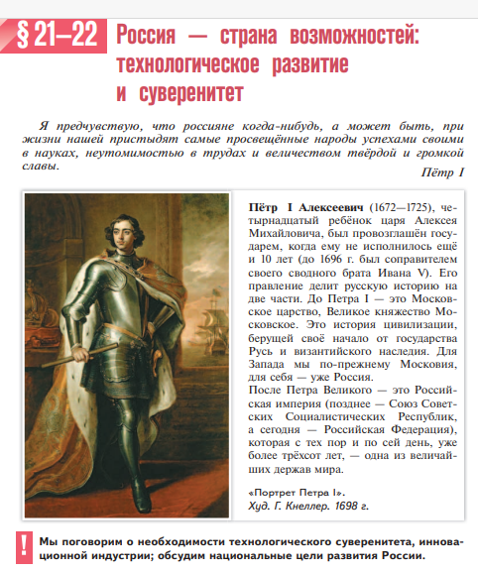
Задание 3. проблемный вопрос \ Творческое задание для повышения познавательной мотивации учеников
Проблемный вопрос:
Почему в XXI веке технологический суверенитет государства так же важен для его независимости, как и суверенитет политический? Сможет ли страна стать по-настоящему влиятельной на мировой арене, если будет зависеть от зарубежных технологий и разработок?

Slide 12
Задание 3. проблемный вопрос \ Творческое задание для повышения познавательной мотивации учеников
Проект-симуляция «Техно-Стартап 2030»
Легенда: Представьте, что правительство России выделило вашей команде грант на разработку критически важной отечественной технологии, которой сейчас не хватает стране для полной технологического суверенитета.
Ход работы (в группах по 3–4 человека):
Выбор сферы: Выберите одно из стратегических направлений в РФ (например: микроэлектроника, искусственный интеллект в медицине, гражданская авиация, космический туризм или эко-энергетика).
Продукт: Придумайте конкретный гаджет, программу или девайс, который заменит зарубежные аналоги. Дайте ему российское название.
Защита суверенитета: Объясните, почему без вашего изобретения страна уязвима, и как оно сделает Россию лидером в этой области.
Форма презентации: Оформите идею в виде рекламного постера будущего, короткого видео (1 минута) или ментальной карты. Составить мини-смету проекта ( какие ресурсы понадобятся – инвестиции государства, специалисты, IT-решения)

Slide 13
Задание 3. проблемный вопрос \ Творческое задание для повышения познавательной мотивации учеников
Критерии оценивания:
Логика и аргументация: доказана ли необходимость технологического суверенитета в выбранной отрасли.
Творческий подход: оригинальность названия и идеи проекта.
Реалистичность: учтены ли современные экономические реалии.
Командная работа: распределение ролей внутри группы (руководитель, инженер, экономист, PR-менеджер).

Slide 14
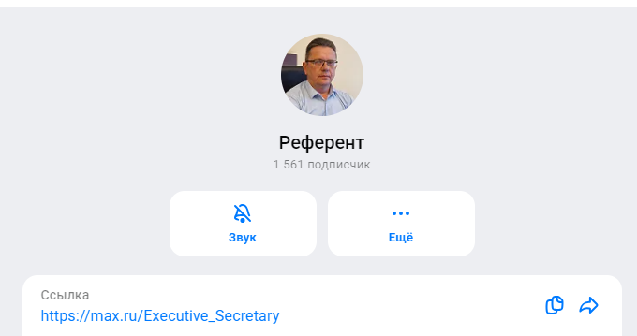
Для задания с учебником 10 класса
https://max.ru/Executive_Secretary
Выложены на канале часть учебника
Можно использовать
Глава 2. Культура и искусство

Slide 15
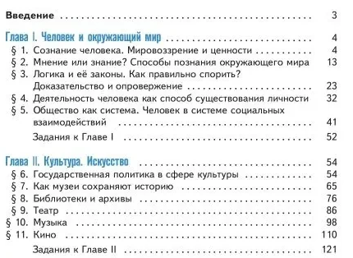
Что использовать при выполнении заданий?
Дана глава: культура и искусство
Федеральная рабочая программа по учебному предмету
"Обществознание" (базовый уровень).
(для 10-11 классов)
(с изменениями на 15.12.2025г.)

Slide 16
10 класс
Культура и искусство
Гражданское воспитание
Патриотическое воспитание
Духовно-нравственное воспитание
Эстетическое воспитание
Задание 1:
Личностные результаты
( в соответствии с ФОП)

Slide 17
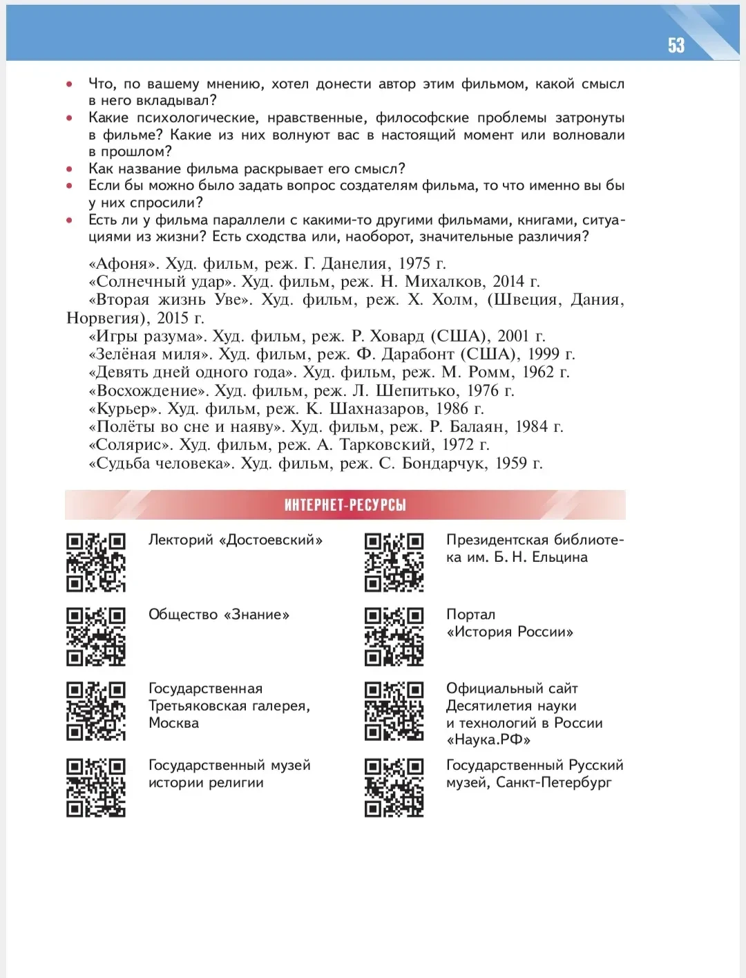
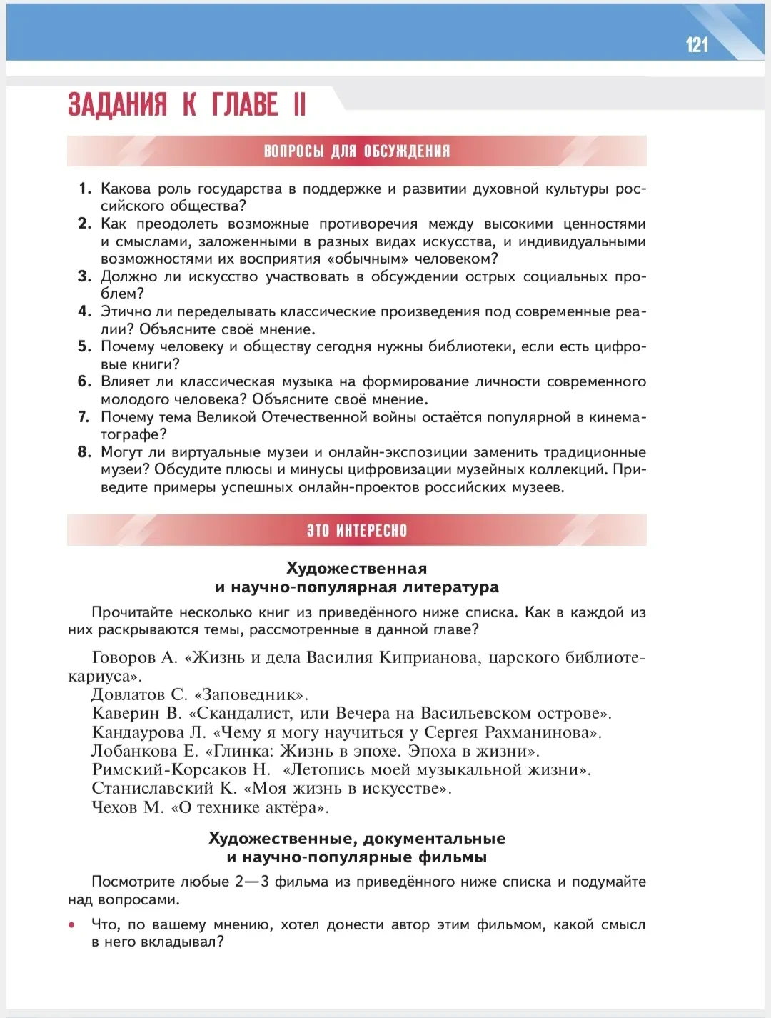
Выдержки из учебника 10 класса

Slide 18
Выдержки из учебника 10 класса

Slide 19
Практическая работа №1
Цель:
диагностировать достижение умения использования методического аппарата единого государственного учебника «Обществознание» для 9 класса для эффективной организации учебного процесса и достижения предметных результатов освоения программы по обществознанию.

Slide 20
Что использовать при выполнении заданий?
Дана тема: Цифровое государство
Федеральная рабочая программа по учебному предмету
«Обществознание».
(для 5–9 классов)
(с изменениями на 15.12.2025г.)

Slide 21
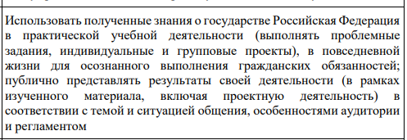
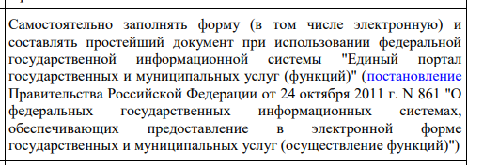
Проверяемые требования к результатам освоения основной образовательной программы (9 класс) по теме: Цифровое государство
Федеральная рабочая программа по учебному предмету
«Обществознание».
(для 5–9 классов)
(с изменениями на 15.12.2025г.)

Slide 22
Цель и Предметные результаты тема: Цифровое государство.
Этап урока: применение изученного материала
1. Практико-ориентированная цель
Закрепить знания о роли государственных информационных систем (ГИС), цифровой экономики и электронного правительства посредством решения ситуационных задач.
Планируемый результат: Учащиеся должны уметь аргументировать преимущества цифровизации и объяснять процесс взаимодействия гражданина и государства в режиме онлайн.
2.Метапредметная цель (Навыки XXI века). Сформировать навык самостоятельного анализа государственных электронных сервисов для решения повседневных вопросов граждан.
Планируемый результат: Учащиеся демонстрируют умение применять теорию на практике, моделируя процесс получения государственных услуг и критически оценивая безопасность личных данных.
3. Оценочно-рефлексивная цель: Проверить уровень усвоения базовых понятий (электронное правительство, цифровая экономика) и умение применять их при анализе современных общественных процессов.
Планируемый результат: Учащиеся успешно выполняют практические задания из нового единого учебника (или интерактивных платформ, таких как ЯКласс) и аргументированно отвечают на вопросы по теме урока.

Slide 23
Учебное задание тема: Цифровое государство.
Этап урока: применение изученного материала
Примеры практических заданий для этого этапа
Моделирование ситуации: Предложить учащимся описать по шагам алгоритм оплаты налога через Госуслуги или записи в секцию через Единый портал государственных услуг (ЕПГУ).
Анализ кейсов: Разобрать конкретные жизненные ситуации и определить, в каких случаях гражданину удобнее обратиться в МФЦ, а в каких — воспользоваться цифровым государством.
Мини-дискуссия: Обсудить плюсы и минусы перехода к «цифровому государству», опираясь на информацию из единого учебника.

Slide 24
Учебное задание тема: Цифровое государство.
Этап урока: применение изученного материала
Примеры практических заданий для этого этапа
1. Задание: Класс делится на две группы.
Первая группа приводит аргументы в пользу того, как цифровое государство облегчает жизнь гражданам (скорость, прозрачность, отсутствие очередей).
Вторая группа описывает риски (утечка данных, цифровое неравенство для старшего поколения) и предлагает способы защиты от них.
2. Составление ментальной карты (или кластера):
Задание: Составить структурно-логическую схему, где в центре находится понятие «Цифровое государство», а от него отходят ветви: «Электронное правительство», «Электронный бюджет», «МФЦ», «Государственные услуги». Необходимо дать краткое определение каждому элементу.

